Slide 1
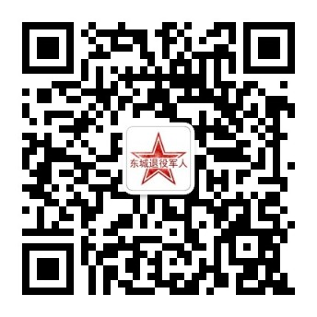
2023年
总第36期
内部资料
注意保存
东城区退役军人服务保障体系工作动态
主管：东城区退役军人事务局
主办：东城区退役军人服务中心
“东城退役军人”公众号

Slide 2
目 录
区级动态 1页
各退役军人服务站开展活动情况 4页
榜样的力量 22页
退役军人优秀作品展示 25页
信息工作通报 27页
编辑：曹坤颖
校对：李宗显
审核：王智博
投稿邮箱 tyjrfwzxtxjs@bjdch.gov.cn

Slide 3
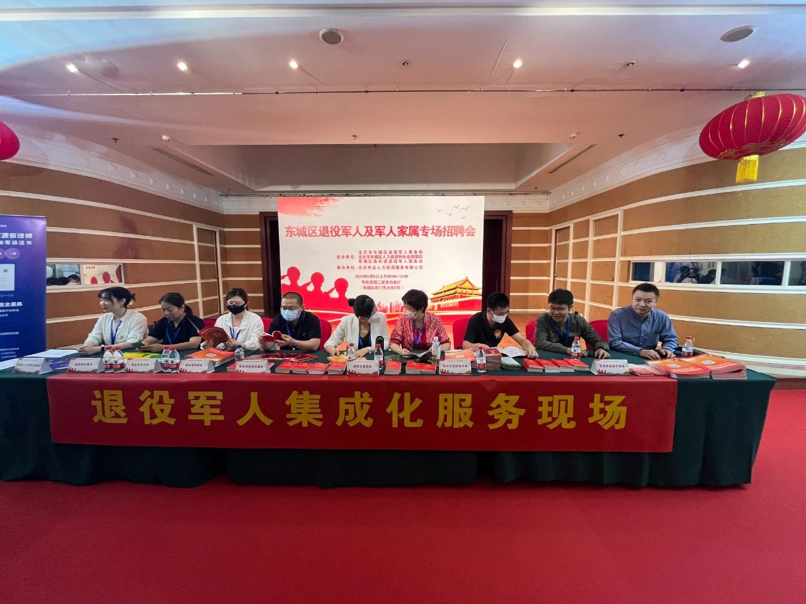
区 级 动 态
东城区退役军人及军人家属专场招聘会成功举办
6月6日，东城区退役军人事务局联合区人力资源和社会保障局及各街道退役军人服务站共同举办了“东城区退役军人及军人家属专场招聘会”。区退役军人事务局党组书记、局长王智博，党组成员、副局长彭建中，区人力资源和社会保障局党组成员、副局长芦微出席活动现场。
本次招聘共吸引31家优质企业参加，招聘岗位数量多、种类全，由中核物业、科技会堂、柯瑞生物等企业提供了销售经理、人力资源主管、临床研究专员等685个就业岗位，涵盖了酒店、家政、保险、医药等多个行业，可以满足不同年龄、不同专业的退役军人及军人家属的就业需求。活动现场不仅提供招聘服务，还设置了“退役军人集成化服务现场”，提供了移交安置政策咨询、拥军优属服务、思想权益维护服务、就业帮扶服务、创业创新指导服务、技能培训服务、职业技能认定评价、职业指导咨询服务等一站式服务方式为退役军人进行现场的答疑解惑。

Slide 4
本次招聘会吸引了线上线下1400余人次参加，招聘会活动现场服务退役军人及军人家属350余人，共收到简历310份，精准助力35名退役军人及军人家属达成初步就业意向。
局党组成员、副局长彭建中在接受区融媒体中心采访时指出，此次招聘活动意义重大：一方面能够助力退役军人及军人家属更好地解决工作需求；另一方面通过向退役军人及军人家属宣传《退役军人保障法》，让服务对象更加清晰了解自身合法权益。
下一步，结合纪念延安双拥运动80周年和东城区创建全国双拥模范城“九连冠”的重要契机，区退役军人事务局将联合各有关部门持续组织系列活动，进一步引导全区退役军人发挥优良作风，奋勇争先，为东城区经济发展做出更大贡献。区退役军人事务局也将依托本次招聘会为广大退役军人和军人家属搭建良好的就业平台，将有就业需求的退役军人和军人家属全部纳入就业信息库，并持续提供免费企业信息咨询、简历投递；也为招聘企业提供招聘备案、岗位发布等服务，从而更好地发挥“稳就业”效能。

Slide 5
东城区退役军人服务中心
完成建档立卡区级审核工作
为进一步推进建档立卡工作，加快审核进度，按照北京市退役军人服务中心《关于推进建档立卡相关工作的通知》要求，东城区退役军人服务中心迅速组织工作人员开展培训，明确审核进度，严格审核责任，强调审核流程和要点。截止6月底，已将现有待本级审核人员数量共12607人全部完成清零，之后做到街道随提交、区级随审核。

Slide 6
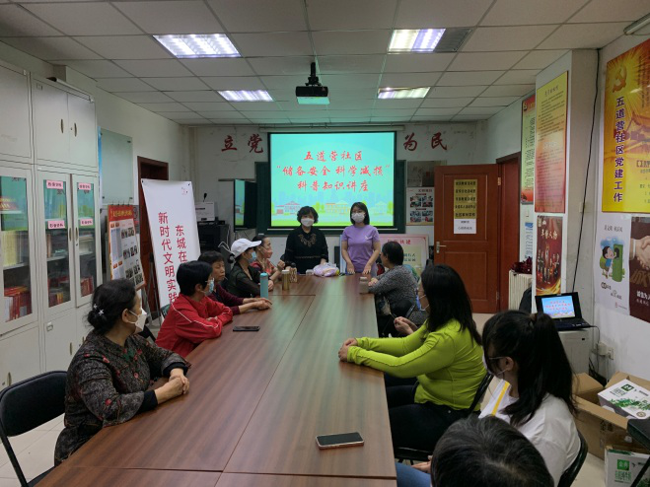
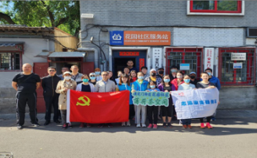
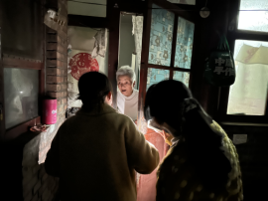
各退役军人服务站开展活动情况
6月2日， 安定门街道五道营社区退役军人服务站积极部署，组织辖区退役军人开展“储备安全 科学减损”科普知识讲座。
6月7日，安定门街道花园社区退役军人服务站组织辖区退役军人开展周末卫生大扫除活动。
近期，由于全市火灾多发，为提升社区居民用火用电安全意识，安定门街道花园社区退役军人服务站安排全体社工开展晚间入户宣传提示工作。

Slide 7
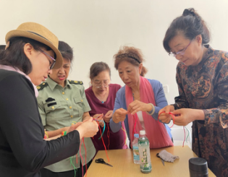
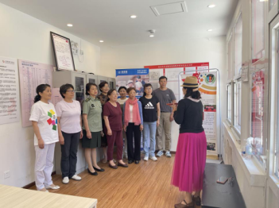
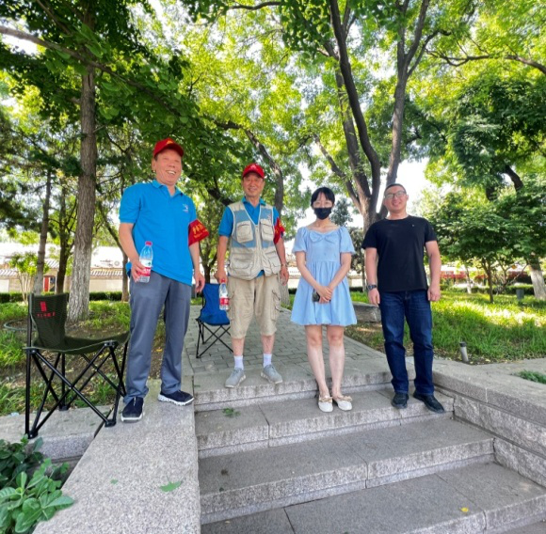
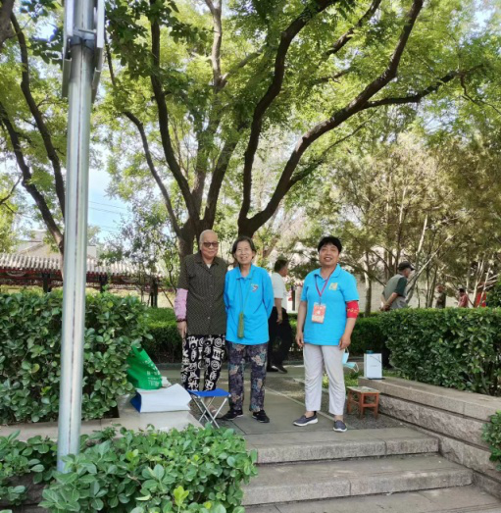
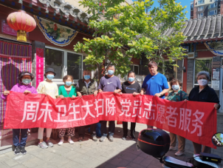
近日，安定门街道分司厅社区退役军人服务站组织辖区部分退役军人代表到分司厅胡同41号活动站开展“结绳打造美丽家园，歌唱追忆峥嵘岁月”活动。
安定门街道北锣鼓巷社区退役军人服务站组织辖区退役军人参加卡口值守，保障辖区安全。
6月3日，朝阳门街道礼士社区退役军人服务站组织辖区退役军人开展周末卫生大扫除活动。

Slide 8
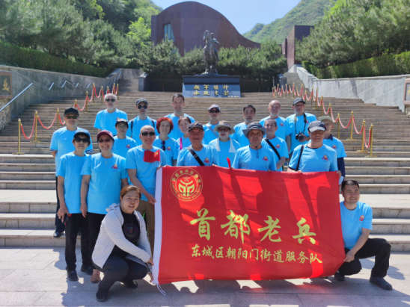
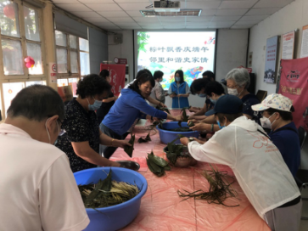
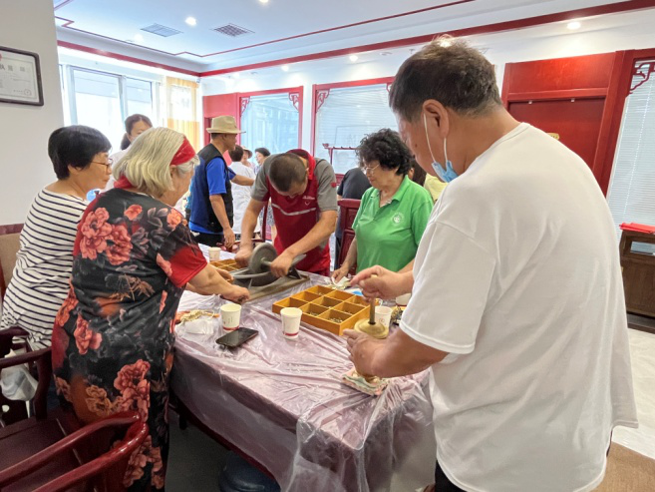
6月6日，朝阳门街道退役军人服务站组织辖区退役军人及新四军革命后代等共计60余人开展“京颐忆峥嵘·共聚强国力”主题教育活动，带领大家参观铁军纪念园。
6月20日，朝阳门街道史家社区退役军人服务站组织辖区退役军人开展端午节包粽子志愿服务活动，并将成品送到社区孤寡、生病、退役军人等老人的手中，向他们致以节日的问候。
6月21日，朝阳门街道朝西社区退役军人服务站携手九芝堂健康管理中心开展端午飘“香”中医健康养生讲座，向辖区退役军人传授健康知识、制作防疫香囊和中医养生茶品鉴等内容。

Slide 9
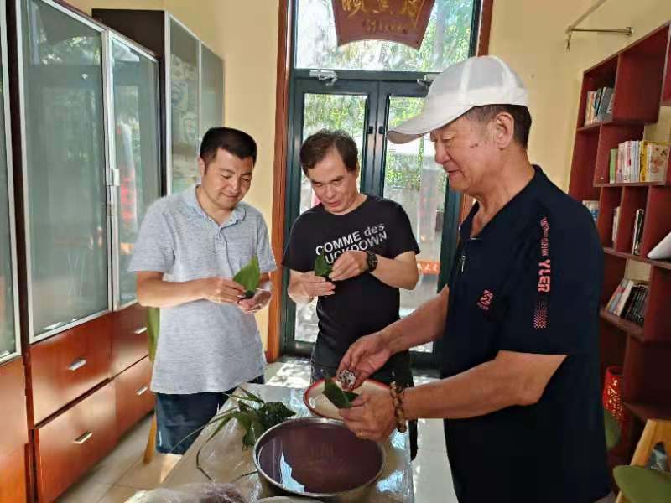
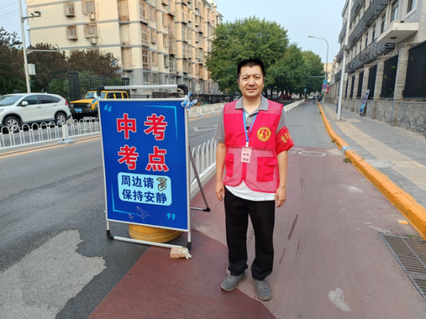
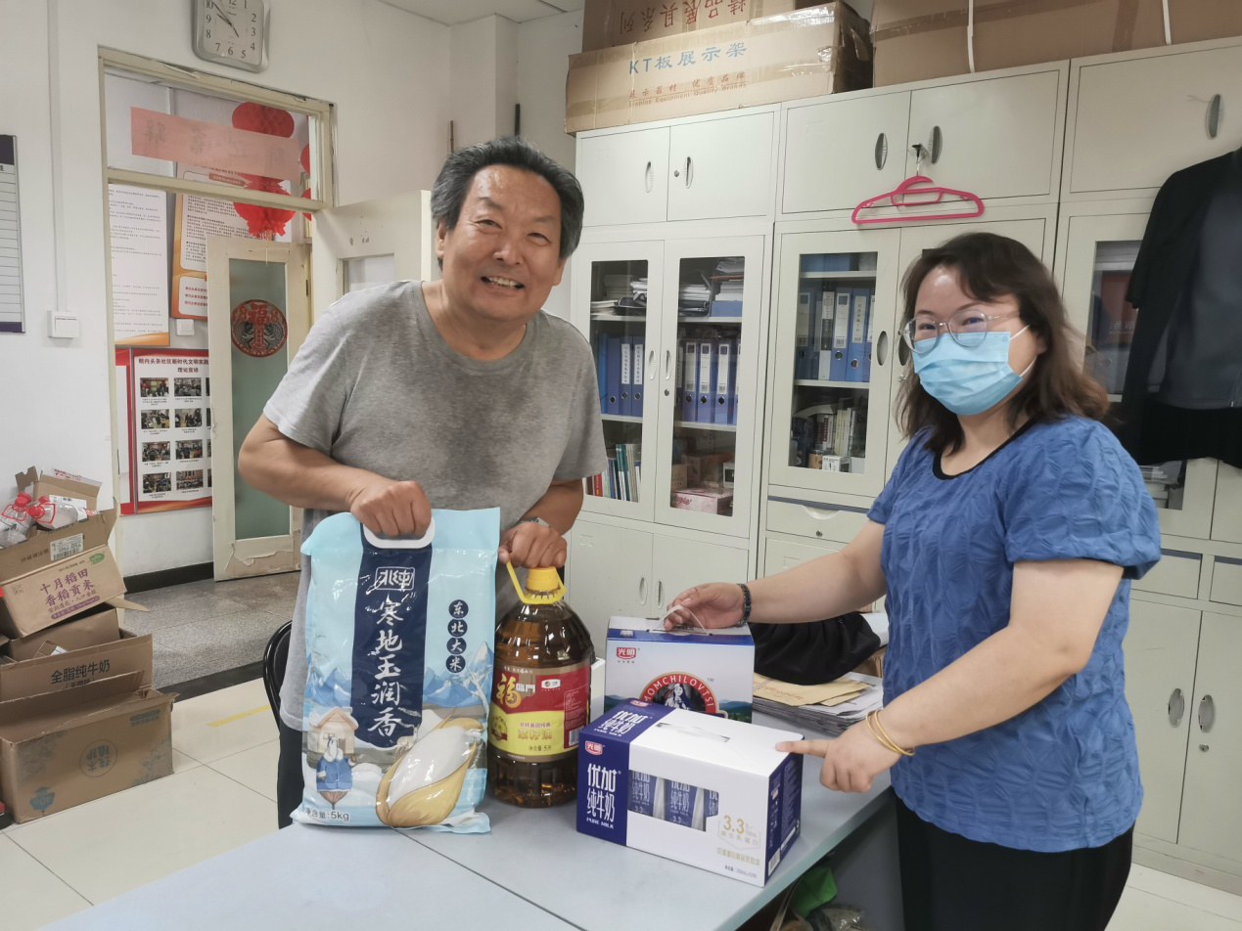
6月21日，朝阳门街道新鲜社区退役军人服务站组织辖区退役军人开展“浓情粽意迎端午”主题活动。
中考期间，朝阳门街道新鲜社区退役军人服务站组织辖区退役军人参加岗位值守活动，努力为考生们营造安静的考试环境。
七一前夕，朝阳门街道退役军人服务站联合朝内头条社区退役军人服务站慰问辖区退役军人张先生，并送上节日礼物和问候。

Slide 10
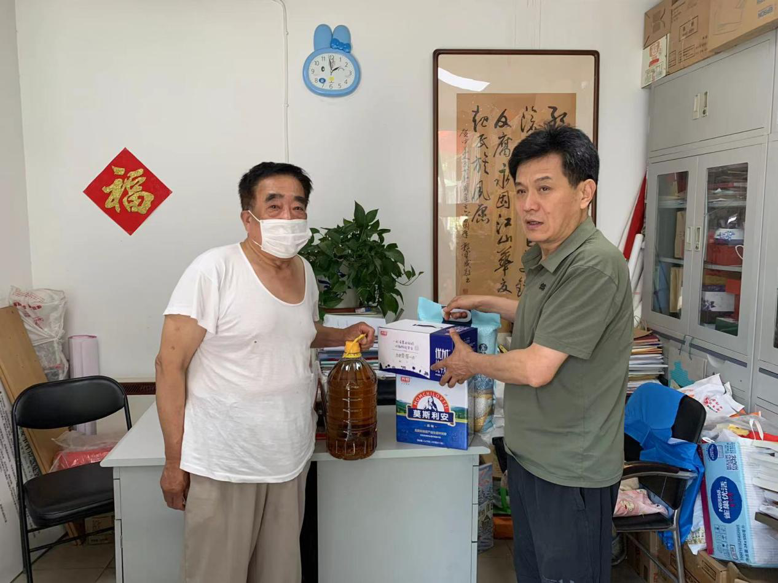
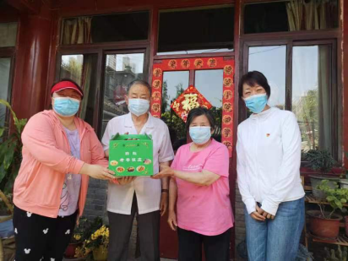
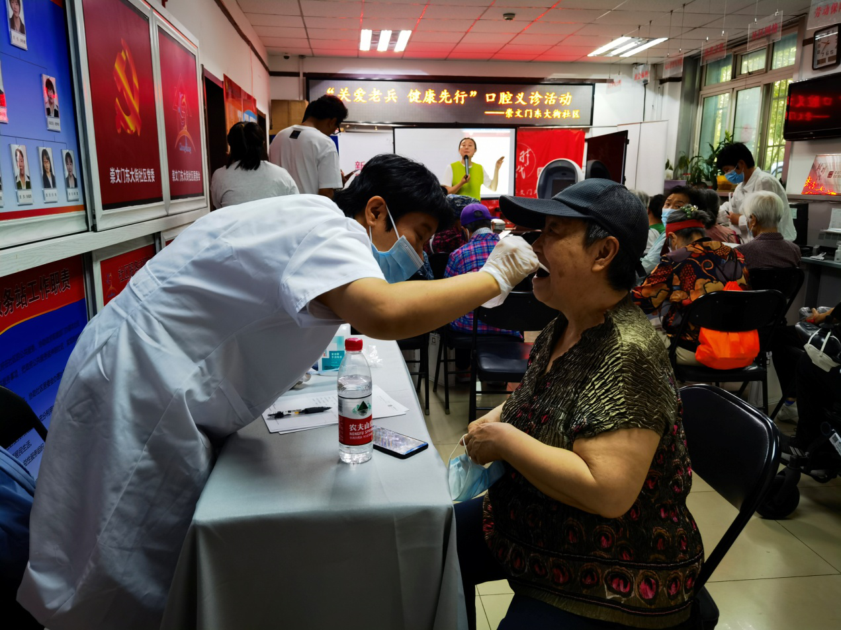
为进一步弘扬拥军优属、拥政爱民的光荣传统，在七一来临之际，朝阳门街道朝西社区退役军人服务站慰问辖区困难党员退役军人李先生，并向其送去了慰问品。
朝阳门街道史家社区退役军人服务站工作人员看望辖区80岁以上高龄退役军人，并为老人送去老北京传统小吃和诚挚美好的祝福。
6月6日，崇外街道崇文门东大街退役军人服务站携手海德堡口腔医院为辖区退役军人开展“关爱老兵 ，健康先行”口腔义诊活动。

Slide 11
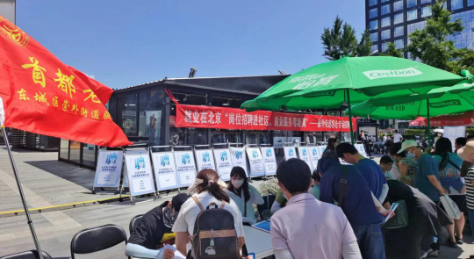
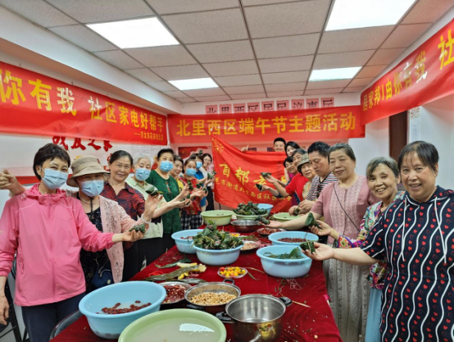
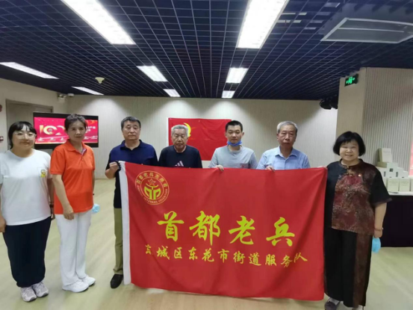
6月9日，崇外街道举办“百日千万”专场招聘会。街道“首都老兵”志愿服务队在活动现场设置服务专区，并提供政策宣传、就业指导、岗位推荐等暖心服务。
为丰富社区退役军人的文化生活，创建文明和谐的社区环境，同时大力弘扬民族传统文化，东花市街道北里西区退役军人服务站于近日举办了主题为“和满京城 粽叶飘香”的端午节包粽子活动。
6月20日，东花市街道北里东区社区退役军人服务站组织辖区退役军人开展“庆端午，迎七一”的特色文艺党课。活动围绕党的二十大精神，以“粽香话初心”、“楚韵新风国潮文化节 ”为主题，开展集体合唱、诗歌朗诵、乐器独奏多种形式文艺表演。

Slide 12
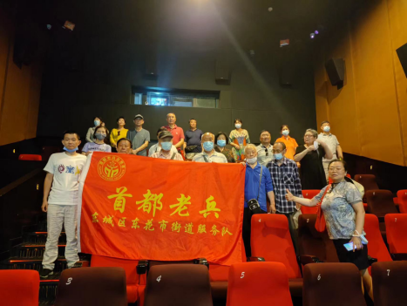
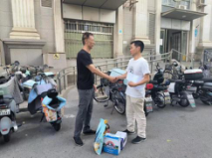
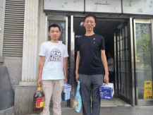
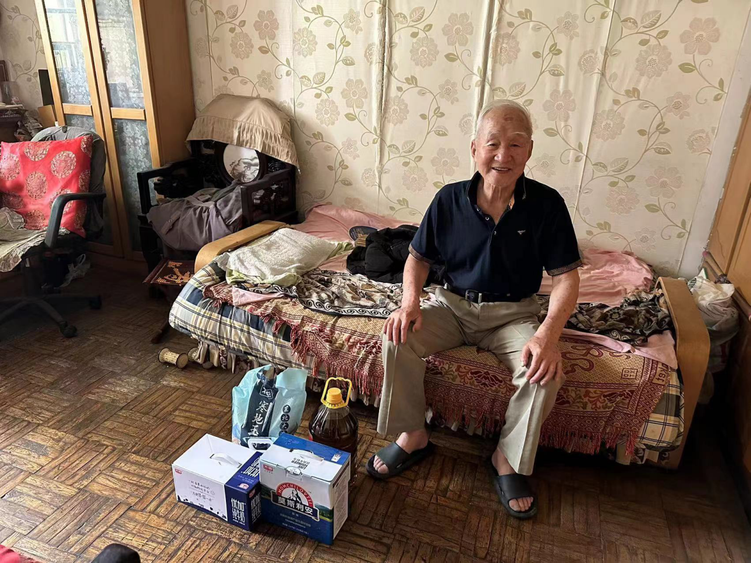
6月26日，东花市街道退役军人服务站组织辖区23名退役军人观看电影《长空之王》。
为庆祝中国共产党建党102周年，进一步弘扬红色经典，厚植爱国主义情怀，东花市街道退役军人服务站走访慰问了投身街道志愿服务的退役军人、老党员孙先生和吴先生，并为他们送去了米、奶、油等生活物品。
在中国共产党建党102周年即将到来之际，和平里街道退役军人服务站带领“党旗红 橄榄绿”志愿服务队到多个社区走访慰问退役军人困难老党员，为他们送去组织的关怀并致以节日的问候。

Slide 13
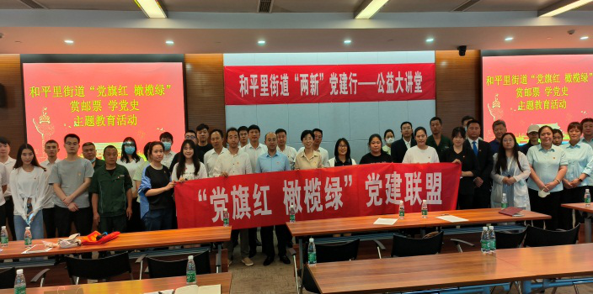
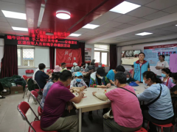
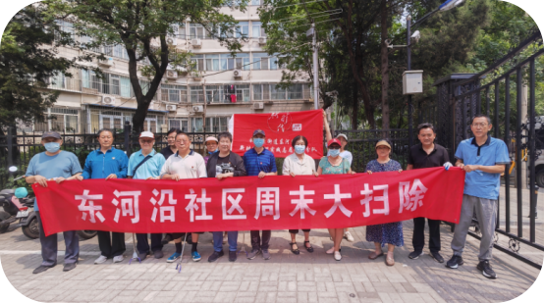
6月14日，和平里街道退役军人服务站联合辖区多家单位组织退役军人开展“赏邮票 学党史”主题教育活动。
在端午佳节即将到来之际，和平里街道安德里社区退役军人服务站组织辖区退役军人开展以“端午话传统，手工制作来传承”为主题的传统手串编织文化活动。
6月25日，和平里街道东河沿社区退役军人服务站组织辖区退役军人开展环境卫生大扫除活动，共建美好环境，共筑文明生活。

Slide 14
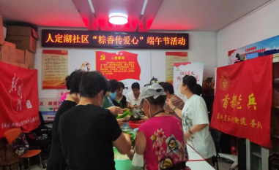
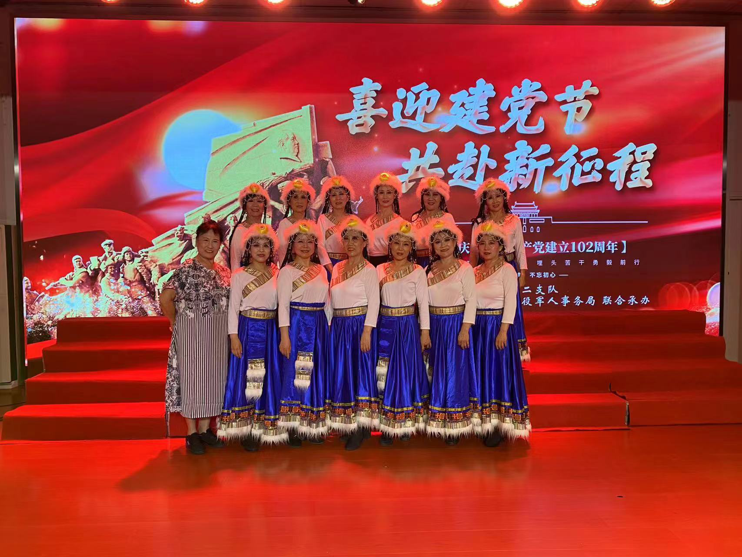
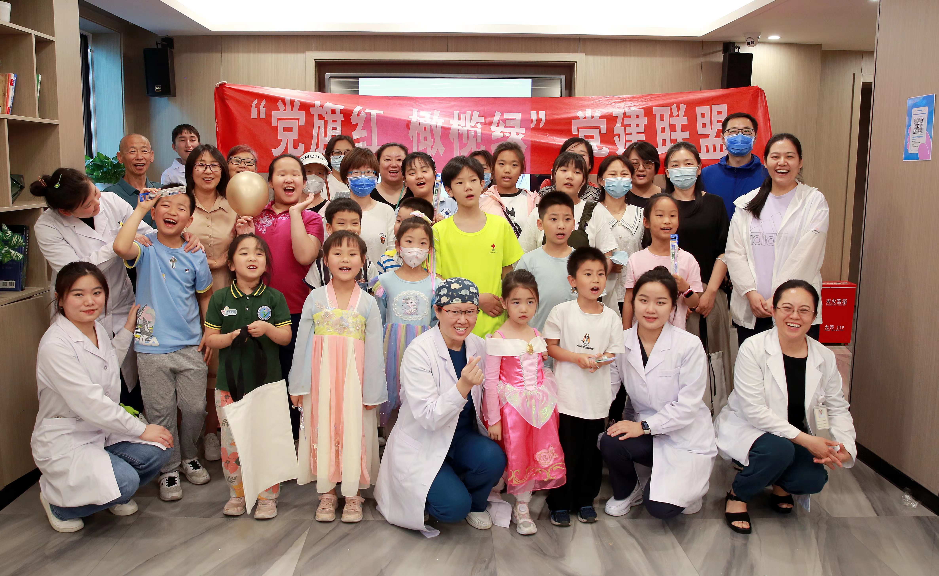
6月20日，和平里街道人定湖社区退役军人服务站组织辖区退役军人开展端午节“粽香传爱心”活动，并把包好的粽子发到孤寡老人、残疾人、困难家庭家中，向他们送去节日的问候。
为热烈庆祝中国共产党成立102周年，回顾党的光辉历程，歌颂党的丰功伟绩，6月28日，和平里街道退役军人服务站组织退役军人参加东城区《喜迎建党节 共赴新征程》文艺演出活动。
在“六一”国际儿童节来临之际，和平里街道退役军人服务站联合红都片区党组织、现代教育出版社在北京地坛口腔医院联合开展“快乐六一 呵护口腔”主题活动，为辖区内退役军人子女开展儿童节红色故事展览、亲子绘本阅读与口腔健康检查知识普及。

Slide 15
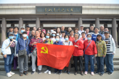
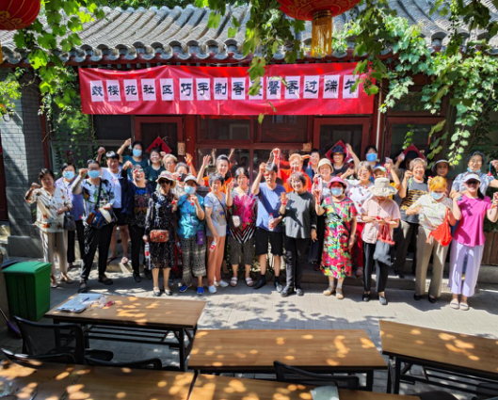
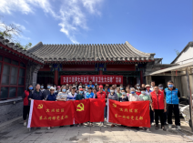
近日，建国门街道苏州社区退役军人服务站组织辖区退役军人开展“参观香山革命纪念馆，重温红色记忆”主题党日活动。
6月15日，交道口街道鼓楼苑社区退役军人服务站组织辖区退役军人开展“巧手制香囊·馨香过端午”主题活动。
6月17日，交道口街道大兴社区退役军人服务站组织辖区退役军人开展周末卫生大扫除活动。

Slide 16
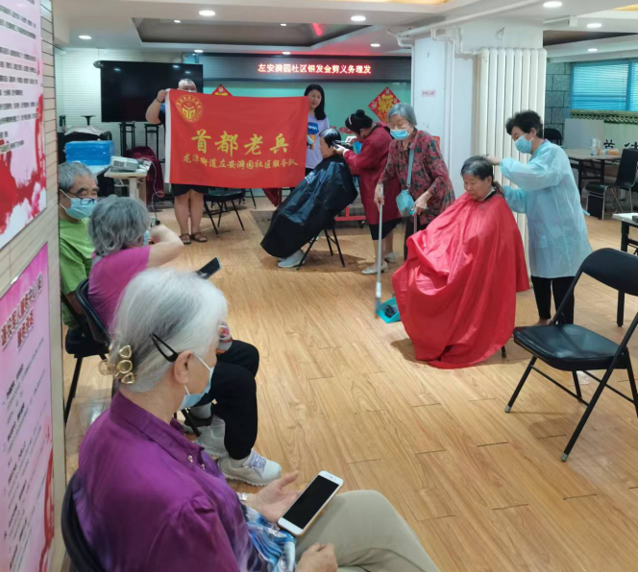
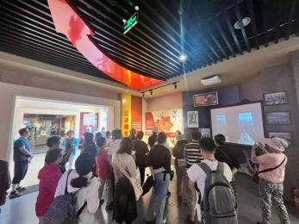
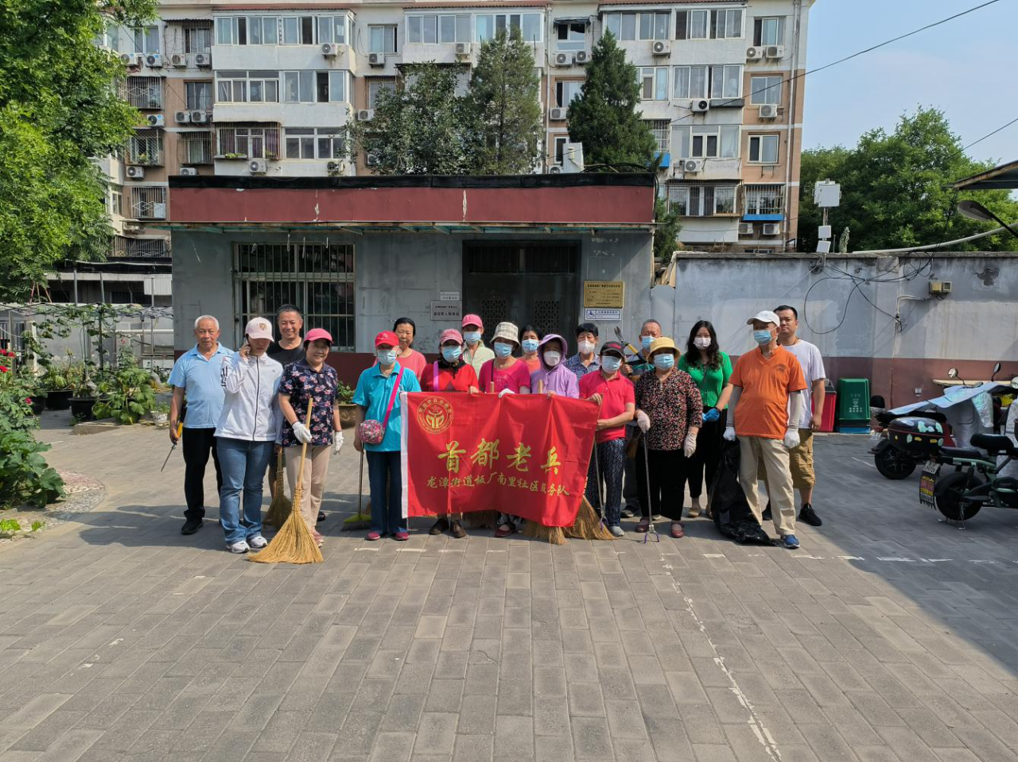
6月5日，龙潭街道左安漪园社区组织志愿者在左安漪园社区大会议室开展“左安漪园社区银发金剪”志愿服务活动，为社区老人免费提供优质的理发服务。
6月8日，龙潭街道新家园社区退役军人服务站组织辖区退役军人参观位于平谷桃棚村的红谷党员教育基地。
6月17日，龙潭街道板南社区退役军人服务站围绕“ 在小小的社区里面做个大扫除”主题，组织辖区退役军人及家属开展周末卫生大扫除活动。

Slide 17
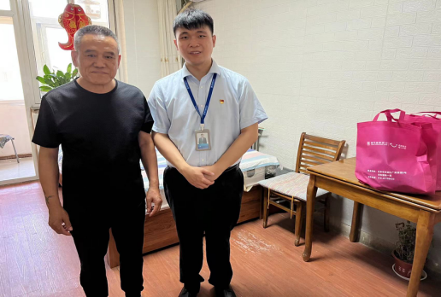
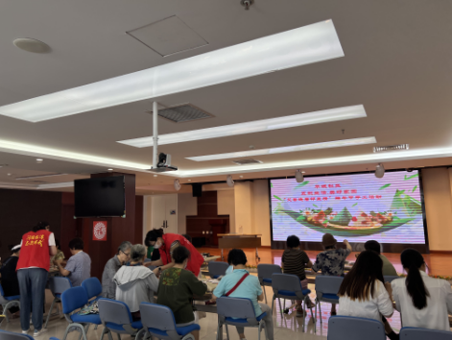
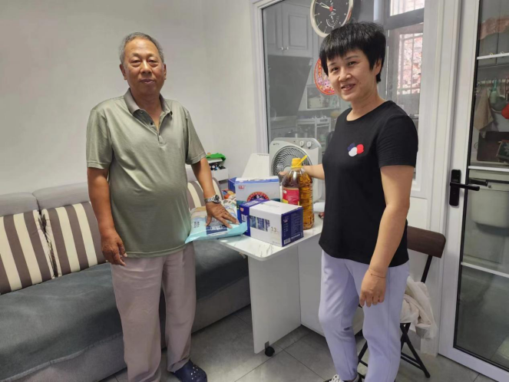
为进一步营造拥军优属、关心关爱退役军人的浓厚氛围，6月21日，龙潭街道安化楼社区退役军人服务站联合厦门国际银行开展“安康端午·情系老兵”端午走访慰问活动。
为弘扬传统文化，龙潭街道华城社区退役军人服务站组织辖区退役军人开展“艾香连着邻里情”主题活动，带领大家一同体验端午节里的文化氛围。
6月26日，龙潭街道退役军人服务站工作人员协同幸福社区及安化楼社区退役军人服务站工作人员走访慰问了辖区退役军人党员李先生和徐先生，为他们送上慰问品以及党和政府的关怀和祝福。

Slide 18
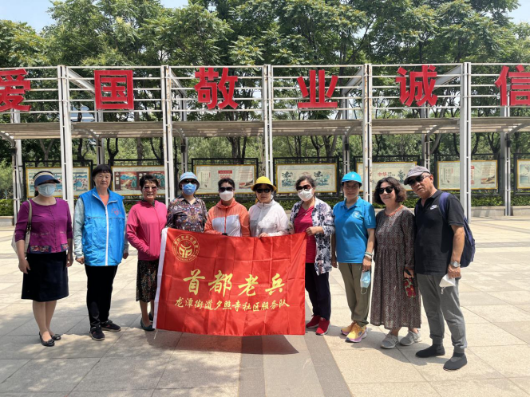
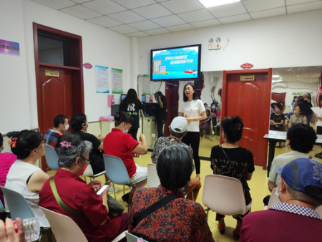
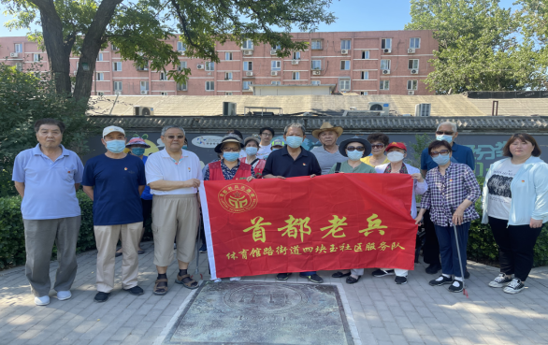
6月8日，龙潭街道夕照寺社区退役军人服务站组织辖区退役军人党员参观通州大运河瓷画艺术馆，浸润式感受城市副中心发展变化。
6月9日，体育馆路街道体育总局社区退役军人服务站组织辖区退役军人开展消防、防汛宣传活动。
6月10日，体育馆路街道四块玉社区退役军人服务站组织辖区“首都老兵”志愿服务队开展“银发时代先锋·东城精彩有我”主题活动，开展周末卫生大扫除。

Slide 19
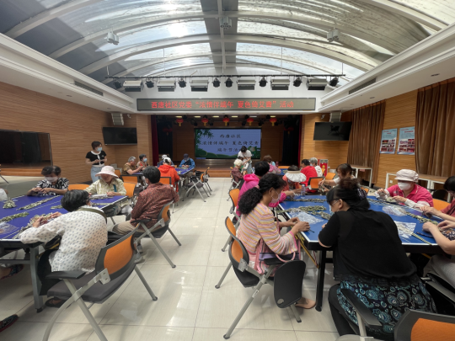
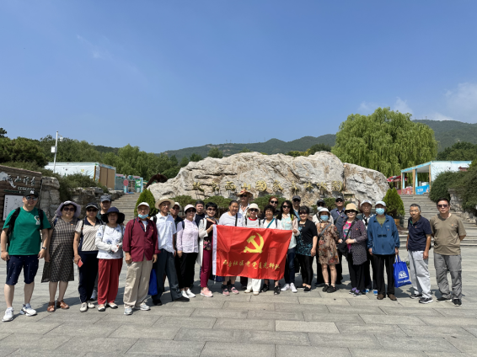
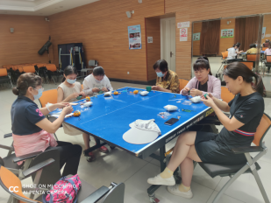
为丰富居民的文化生活，弘扬中华传统文化，在6月13日端午节到来之际，体育馆路街道西唐社区退役军人服务站组织辖区退役军人组织开展“浓情伴端午 ·夏色倚艾青”的主题趣味活动。
6月20日，体育馆路街道西唐社区退役军人服务站组织辖区退役军人党员前往北京西山国家森林公园开展“坚定理想信念·二十大精神学习”活动。
6月21日，体育馆路街道东厅社区退役军人服务站组织辖区退役军人开展“香囊安康庆端午活动”。

Slide 20
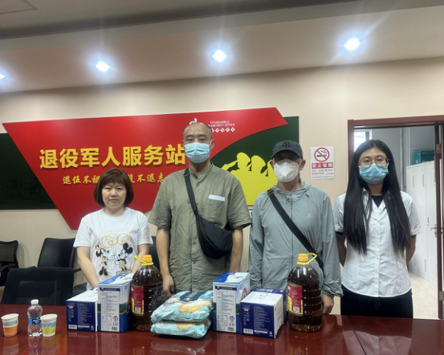
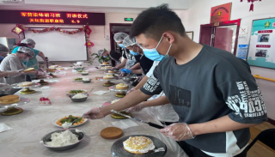
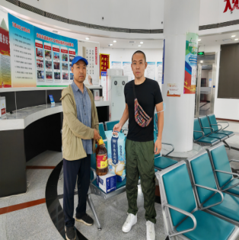

6月28日，体育馆路街道退役军人服务站以座谈会形式慰问辖区退役军人党员郑先生和于先生。工作人员详细了解了两位的身体状况，叮嘱他们多保重身体，有困难及时联系街道退役军人服务站，并向他们送上了慰问品。
为了让退役军人舒心、优抚对象暖心，天坛街道退役军人服务站特推出“军营柒味研习班”系列活动。6月9日，来自驻街部队的年轻战士们相聚一起，体验“军营柒味研习班”首次课程。
为庆祝建党102周年，天坛街道退役军人服务站开展“七一”退役军人党员慰问工作，并向大家送上慰问品。

Slide 21



6月5日，天坛街道退役军人服务站组织辖区退役军人开展环境日主题宣传活动，向大家讲解从古至今中国的环保理念、当今世界十大环境问题以及如何保护环境。
6月13日，天坛街道退役军人服务站组织辖区退役军人观看电影《长空之王》。
近日，天坛街道退役军人服务站组织辖区退役军人参加健康急救知识讲座，学习急救操作流程，传递健康知识。

Slide 22



6月27日，天坛街道退役军人服务站组织召开专题学习会，学习《中华人民共和国退役军人保障法》，领学人员就《退役军人保障法》出台的法律法规、优抚政策、其他政策待遇、党建及优抚优待基本知识进行了详细解读。
6月6日是第28个全国“爱眼日”，永外街道百荣嘉园社区退役军人服务站邀请永外卫生服务中心医生为辖区退役军人开展爱眼护眼及其他健康知识讲座,普及护眼知识。
6月15日，永外街道革新西里社区退役军人服务站组织辖区退役军人参观中国人民抗日战争纪念馆。

Slide 23



6月15日，永外街道琉璃井社区退役军人服务站开展“浓浓端午情·爱满老兵心”慰问活动，将包好的粽子送给社区孤寡、空巢、高龄、退伍老人，并向他们送上暖心的节日问候。
为全面普及毒品预防知识，筑牢禁毒思想防线，营造全民参与禁毒的良好社会氛围，6月20日，永外街道李村社区退役军人服务站组织辖区退役军人开展禁毒宣传活动。
6月30日，永外街道革新西里社区退役军人服务站开展以“传承背篓精神，感悟使命初心”为主题的教育活动，组织辖区退役军人参观红色背篓精神传承教育基地。

Slide 24

榜 样 的 力 量
刘哲，男，汉族，1994年8月出生，中共党员，2016年9月入伍，2018年9月退役。军装在身，他是人民子弟兵，保家卫国，铁骨铮铮；脱下军装，他是基层执法员，扎根一线，服务群众。
身披戎装，保家卫国冲锋在前
2017年，刘哲随队沿青藏线至西藏阿里地区参与临战演练，因任务需要抽调一个整建制营奔赴边境，刘哲所在部队正好承担了此项任务，接到命令后，“召之即来、来之能战、战之必胜”的口号时刻萦绕在耳边，他不仅没有退缩，反而情绪高涨，义无反顾地奔赴前线。在高原反应和恶劣环境的双重考验下，刘哲跟随部队如期抵达预定位置，准时展开各项临战演练。当时他的心里只有一个念头：“祖国就在我们身后，绝不能把边境线守小了！”在昆仑山脉高原地区野外驻训时，空气稀薄，环境恶劣，风吹石头跑，白天四十多度、晚上寒风刺骨，沙子拌米饭更是常事。面对长途武装奔袭、各种环境的实弹射击，他从不叫苦叫累，始终坚定信仰，时刻把人民放在心中，守好祖国的每一寸边防线。服役期间，刘哲积极参加了多项演习，多次在部队比武竞赛中名列前茅，因表现突出，被所在单位评为“优秀士兵”。

Slide 25

转换战场，守卫家园奋勇争先
2019年9月，刘哲成为东城区朝阳门街道的一名综合行政执法队队员。作为一名基层执法队员，他始终保持着军人的优良作风，认真学习法规条款，秉公办事，扎实开展各项工作。他主管着东四南大街的环境秩序维护，面对116家商户，他认真入户普法，及时为各企业单位排忧解难，将东四南大街打造成区示范街，创造了良好的营商环境。2020年8月，崇雍大街街面升级改造，东四南大街正属于其中一段，由于街面改造要搭建脚手架，会对商户经营产生一定的影响，导致很多商户都不愿配合，工作进程一度停滞，刘哲在街道领导的带领下，逐户走访，认真记录大家的实际困难和需求，加班加点制定解决方案，最大限度减少商户损失，最终工程改造顺利推进。
心系百姓，执法为民饱含温情
刘哲在执法过程中始终坚持以人民为中心，扎实做好民生保障工作。他认为执法不仅有力度更要有温度，他自觉将管理转为主动服务，把服务为民贯穿于管理的全过程，切实为老百姓解决实际问题。有一次，辖区居民反映所在胡同有废弃物和违建物堵塞消防通道的问题，存在极大安全隐患。刘哲迅速赶赴现场调查，并耐心向当事人讲解相关要求，同时协调化解居

Slide 26

民之间的矛盾，最终联合相关部门迅速清除了废弃物，拆除了违建物。事后，居民为了表达感谢，特意到街道综合行政执法队为刘哲送上锦旗。
自参加基层执法工作以来，刘哲与同事互联互动，默契配合，累计完成核验疑似违建图斑50处，共计约2000平方米；拆除违法建设19处，共计约1800平方米；处理各类接诉即办事项275件，响应率百分之百；执法平台录入信息量达8000余条；立案处罚一般程序23起，简易程序180起。他用严谨的工作作风和踏实肯干的实际行动践行了一名退役军人对党、对国家、对人民群众的庄严承诺，请党放心、让人民群众满意是刘哲持之以恒的追求和不懈的奋斗目标。

Slide 27
退役军人优秀作品展示
新江山
新疆好，风物旧曾谙。
日出哈密红日焰，金晖普照遍万山。
天山飞雪飘两藩，南北胜境又浮现。
出玉门，民豪悍，
玉碗盛来琥珀干。
大盘鸡、羊肉串，苹果香梨葡萄干；
烤包子、鸽子面，大枣核桃小杏干。
燃！燃！燃！
踏昆仑、立西极、行无间，
天马星驰上塔县。
金喀什、玉和田、景无限，
一带一路筑新篇。
汉！汉！汉！
民族好，同心圆。
新时代，新江山！
推荐单位：和平里道退役军人服务站
作 者：刘尊哲

Slide 28

推荐单位：龙潭街道退役军人服务站
作 者：烈属张应之

